Slide 1


Slide 2
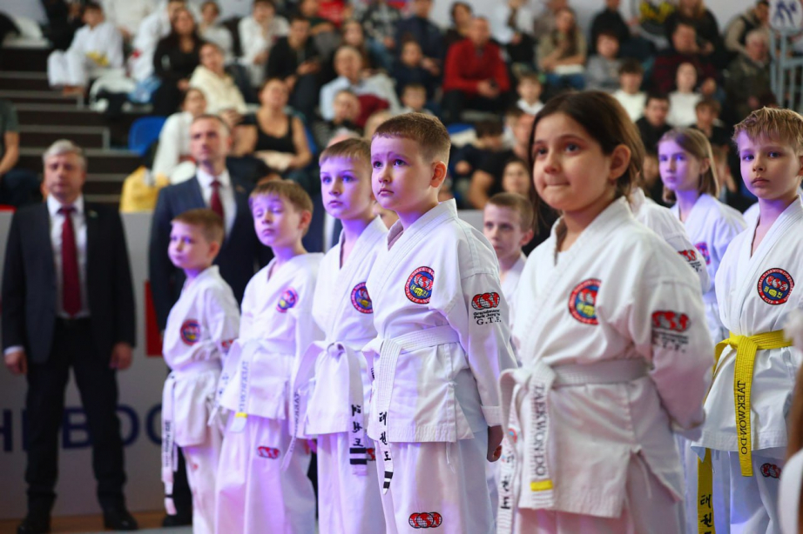
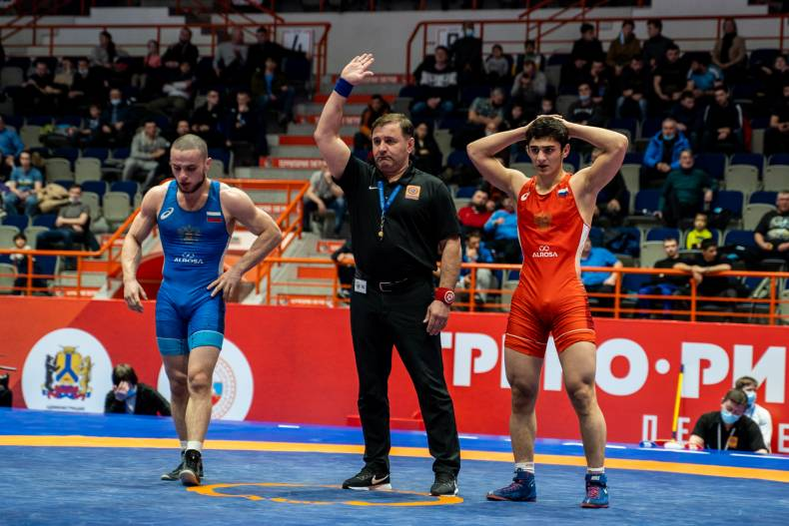
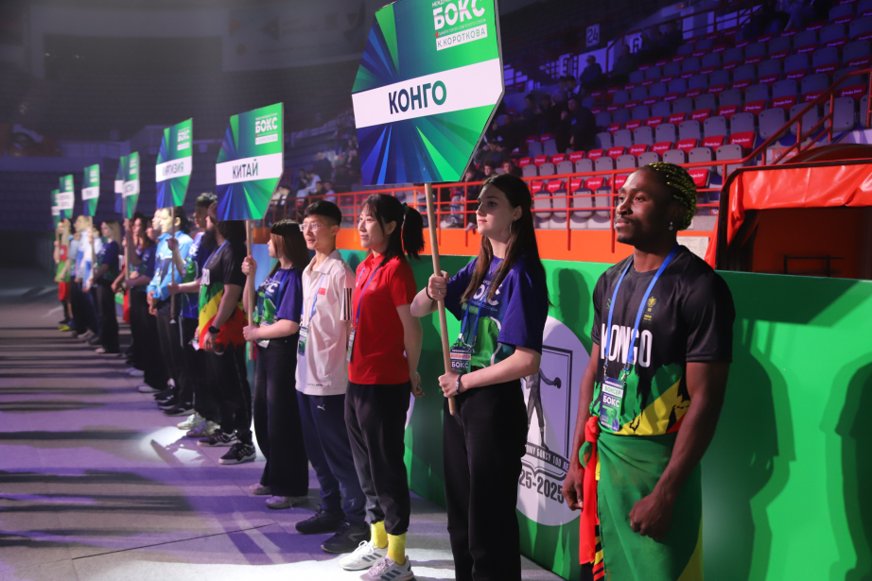
Центр спортивной подготовки – учреждение, которое обеспечивает подготовку спортивных сборных команд края, осуществляет организацию и проведение спортивных и физкультурных мероприятий на территории Хабаровского края, координирует деятельность физкультурно-спортивных организаций и их методическое обеспечение.

Slide 3
С 2022 по 2025 год проведено 17 спортивных мероприятий на территории Хабаровского края, с участием волонтеров
Организация и проведение официальных
спортивных мероприятий на территории края
Аналитика организации
389
Волонтёров
17
Добрых дел
9873
Часов

Slide 4

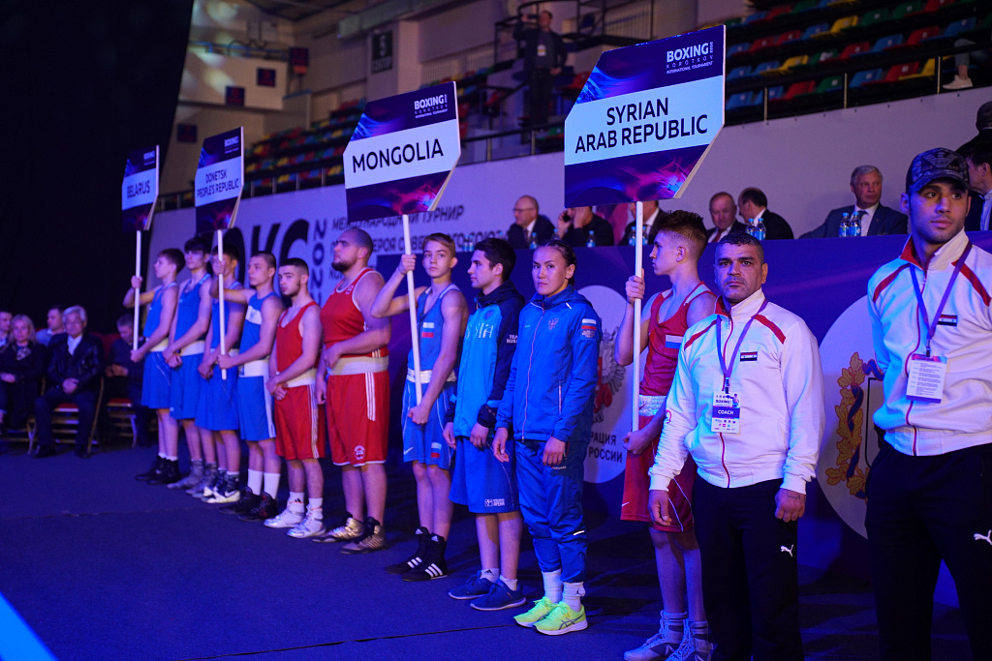
Особо значимые спортивные мероприятия, проведенные в 2022 году на территории Хабаровского края
Всероссийские соревнования:
Чемпионат России по тяжелой атлетике среди мужчин и женщин
Даты проведения: 04-09 июля
Место проведения: Арена "Ерофей"
Международные соревнования:
Международные соревнования по боксу памяти Героя СССР Константина Короткова среди мужчин и женщин
Даты проведения: 23-29 мая
Место проведения: Универсальный краевой спортивный комплекс
Организация и проведение официальных
спортивных мероприятий на территории края

Slide 5
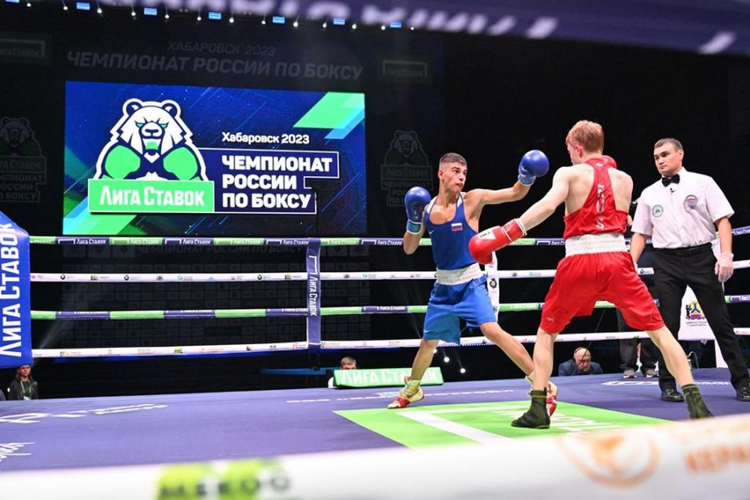

Особо значимые спортивные мероприятия, проведенные в 2023 году на территории Хабаровского края
Всероссийские соревнования:
Чемпионат России по боксу среди мужчин
Даты проведения: 16-27 августа
Место проведения: СЗК "Платинум Арена"
Организация и проведение официальных
спортивных мероприятий на территории края

Slide 6
Особо значимые спортивные мероприятия, проведенные в 2023 году на территории Хабаровского края
Международные соревнования:
Международные соревнования "Игры боевых искусств Азиатско-Тихоокеанского региона"
Даты проведения: 22-26 февраля
Место проведения: Краевой центр единоборств
2. Международные соревнования по дзюдо "Памяти В.С. Ощепкова" - этап серии профессиональных соревнований "Russian Judo Tour" среди мужчин и женщин
Даты проведения: 31 марта – 03 апреля
Место проведения: СЗК "Платинум Арена"
3. Международные соревнования по боксу памяти Героя СССР Константина Короткова среди мужчин и женщин
Даты проведения: 20-28 мая
Место проведения: Универсальный краевой спортивный комплекс
Организация и проведение официальных
спортивных мероприятий на территории края

Slide 7
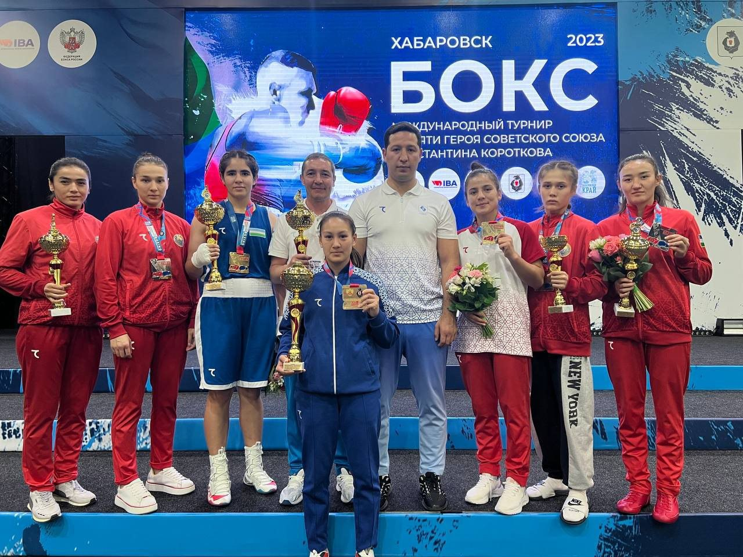
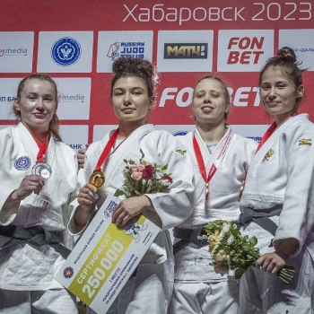
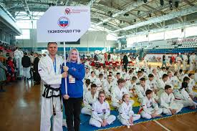
Особо значимые спортивные мероприятия, проведенные в 2023 году на территории Хабаровского края
Организация и проведение официальных
спортивных мероприятий на территории края

Slide 8

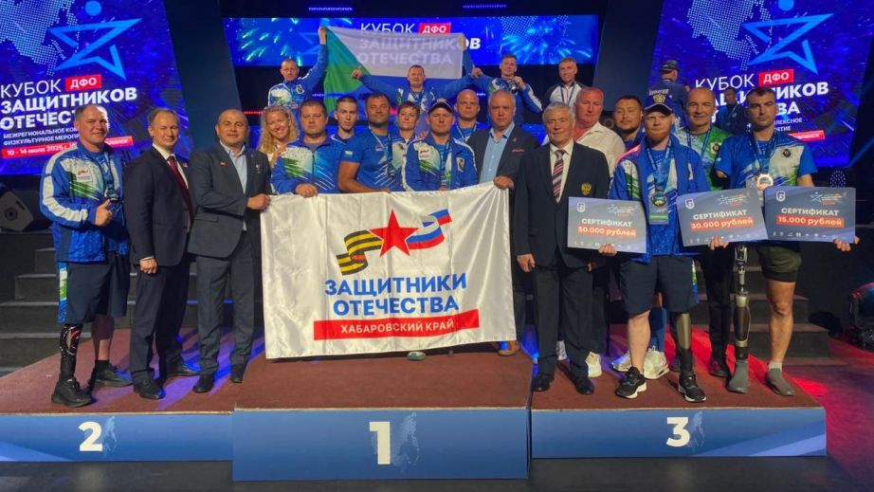

Особо значимые спортивные мероприятия, проведенные в 2024 году на территории Хабаровского края
Межрегиональные соревнования:
Игры боевых искусств Дальневосточного федерального округа
Даты проведения: 24-31 марта
Место проведения: Краевой центр единоборств
2. Межрегиональное комплексное физкультурное мероприятие среди ветеранов СВО "Кубок Защитников Отечества" ДФО
Даты проведения: 18-22 июня
Место проведения: Краевой центр единоборств
Организация и проведение официальных
спортивных мероприятий на территории края

Slide 9
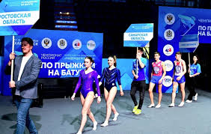

Особо значимые спортивные мероприятия, проведенные в 2024 году на территории Хабаровского края
Всероссийские соревнования:
Чемпионат России и всероссийские соревнования "Надежды России-2 по прыжкам на батуте среди юниоров и юниорок 15-16 лет, мужчин и женщин
Даты проведения: 10-16 апреля
Место проведения: СЗК "Платинум Арена"
2. Первенство России по спортивной борьбе (греко-римская борьба) среди юниоров до 24 лет
Даты проведения: 19-23 апреля
Место проведения: Центр игровых видов спорта и единоборств
Организация и проведение официальных
спортивных мероприятий на территории края

Slide 10


Особо значимые спортивные мероприятия, проведенные в 2024 году на территории Хабаровского края
Международные соревнования:
1. Международные соревнования памяти Героя СССР Константина Короткова по боксу среди мужчин и женщин
Даты проведения: 13-19 мая
Место проведения: СЗК "Платинум Арена"
2. Fonbet международные соревнования по дзюдо среди мужчин и женщин, посвященных памяти В.С. Ощепкова – этап серии профессиональных соревнований "Russian judo Tour"
Даты проведения: 23-27 мая
Место проведения: СЗК "Платинум Арена"
Организация и проведение официальных
спортивных мероприятий на территории края

Slide 11
Особо значимые спортивные мероприятия, проведенные в 2025 году на территории Хабаровского края
Межрегиональные соревнования:
Игры боевых искусств Дальневосточного федерального округа
Даты проведения: 27 марта – 04 апреля
Место проведения: Краевой центр единоборств
Международные соревнования:
1. Международные соревнования памяти Героя СССР Константина Короткова по боксу среди мужчин и женщин
Даты проведения: 14-20 апреля
Место проведения: СЗК "Платинум Арена"
2. Fonbet международные соревнования по дзюдо среди мужчин и женщин, посвященных памяти В.С. Ощепкова – этап серии профессиональных соревнований "Russian judo Tour"
Даты проведения: 22-26 мая
Место проведения: СЗК "Платинум Арена"
Организация и проведение официальных
спортивных мероприятий на территории края

Slide 12
Функционал волонтеров на спортивных мероприятиях
Подготовка зоны проведения соревнований к спортивным соревнования и ее обслуживание во время проведения соревнований
Работа со спортсменами, обеспечение их необходимой информацией
Обеспечение спортсменов необходимым инвентарем, проверка и маркировка инвентаря, фиксирование результатов, ведение статистики
Организация и проведение официальных
спортивных мероприятий на территории края
Контроль предоставления сервисов спортсменам, сопровождение спортсменов и членов команд
Помощь судьям
Контроль соблюдения правил и безопасности

Slide 13
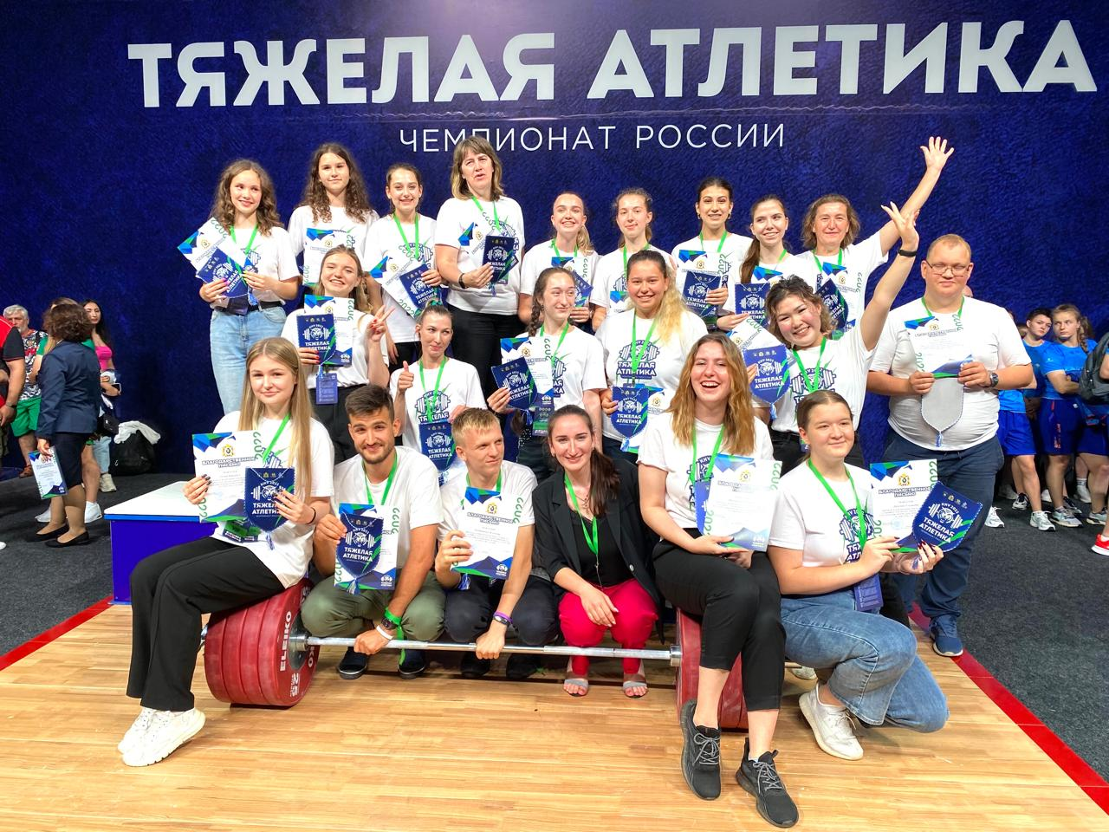
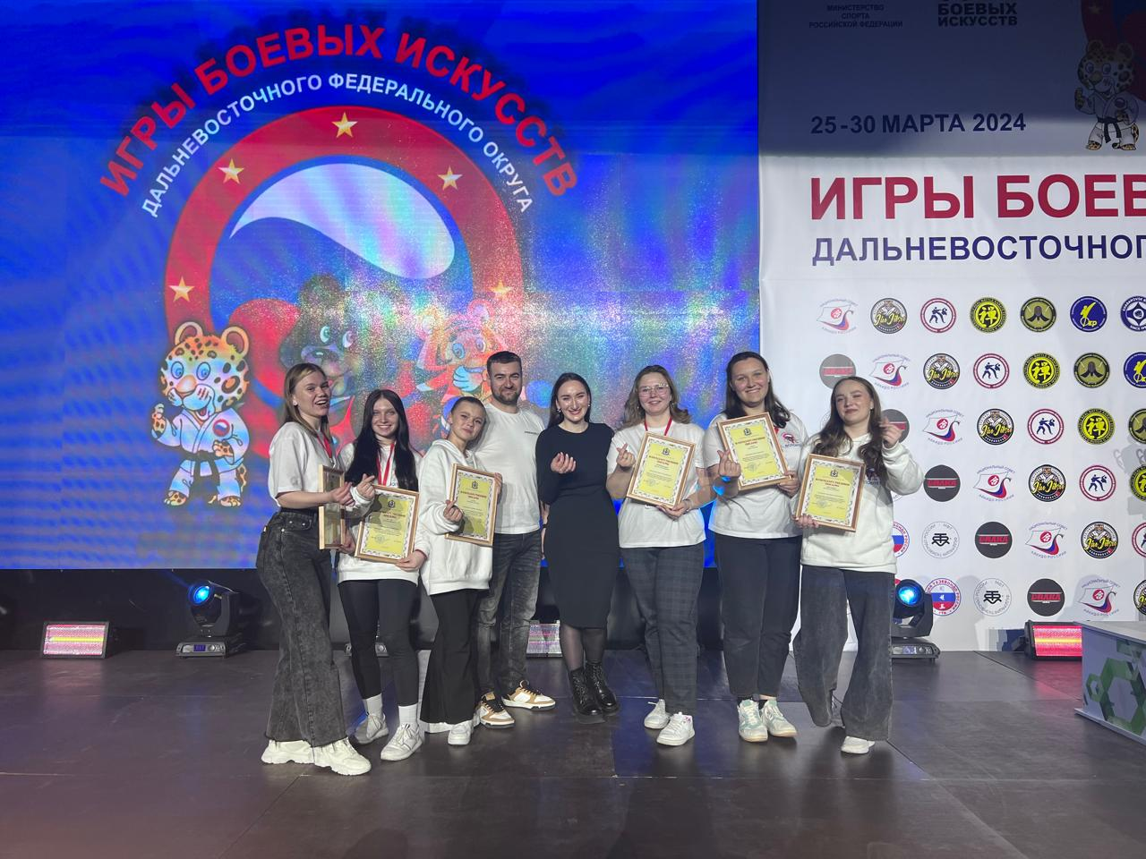
ВОЛОНТЕРЫ
Организация и проведение официальных
спортивных мероприятий на территории края

Slide 14
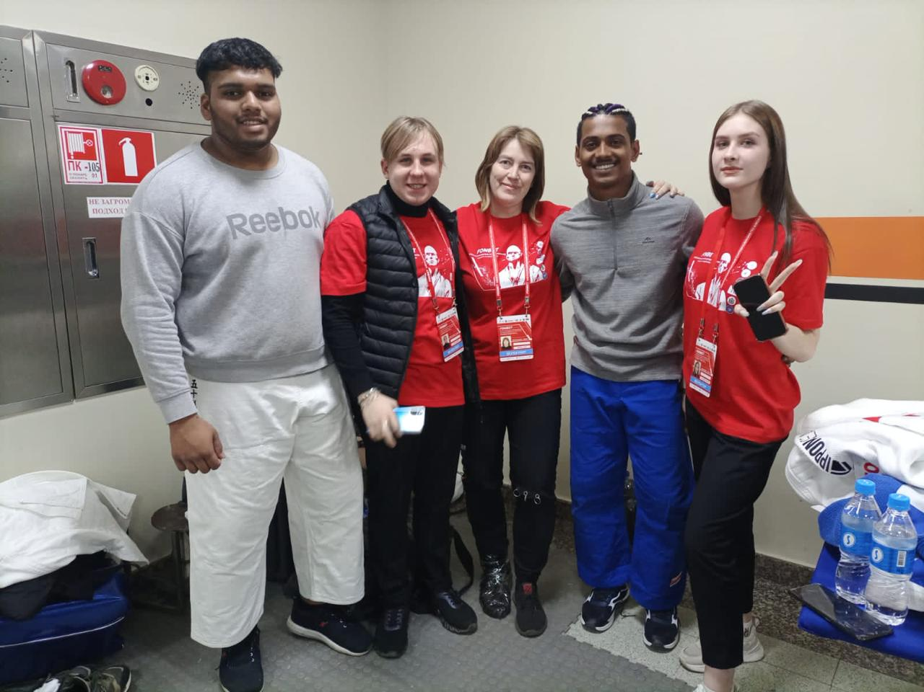
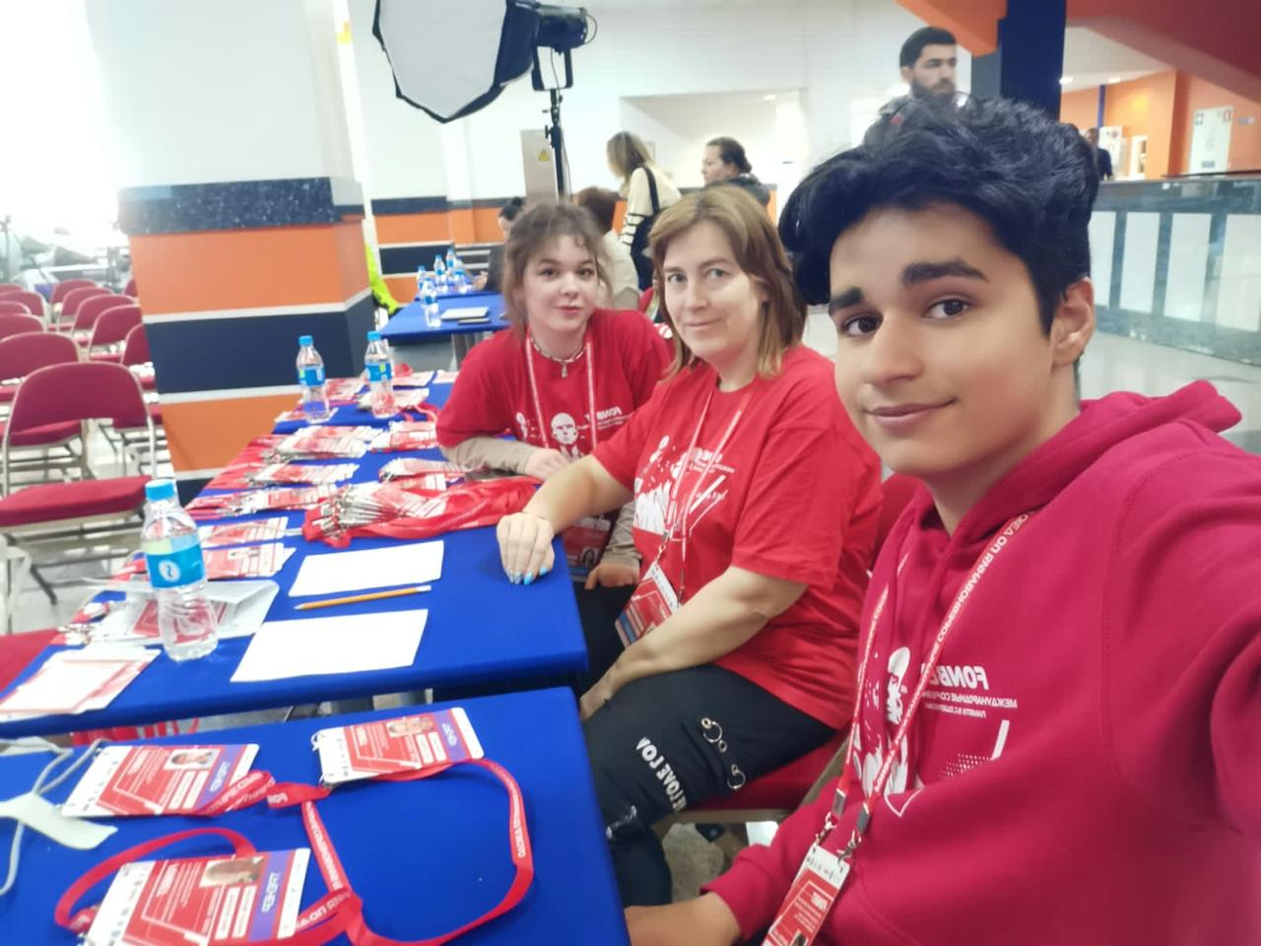
ВОЛОНТЕРЫ
Организация и проведение официальных
спортивных мероприятий на территории края

Slide 15
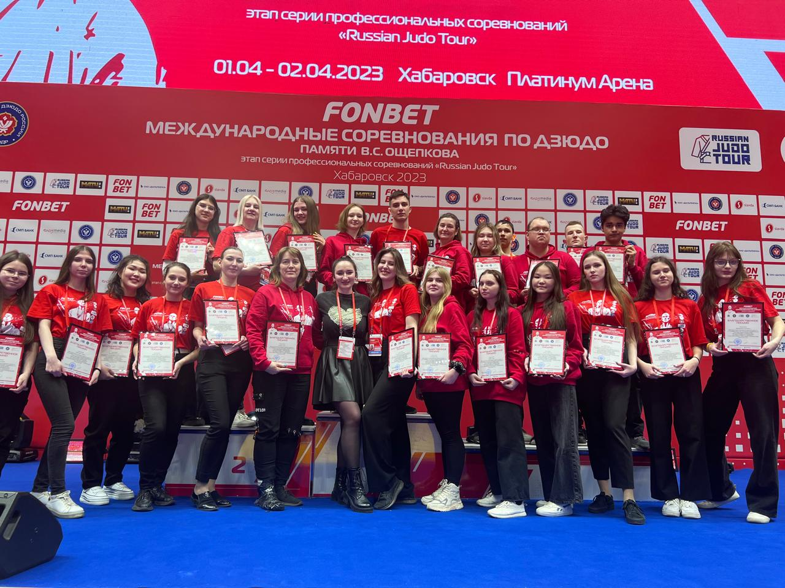
ВОЛОНТЕРЫ
Организация и проведение официальных
спортивных мероприятий на территории края

Slide 16
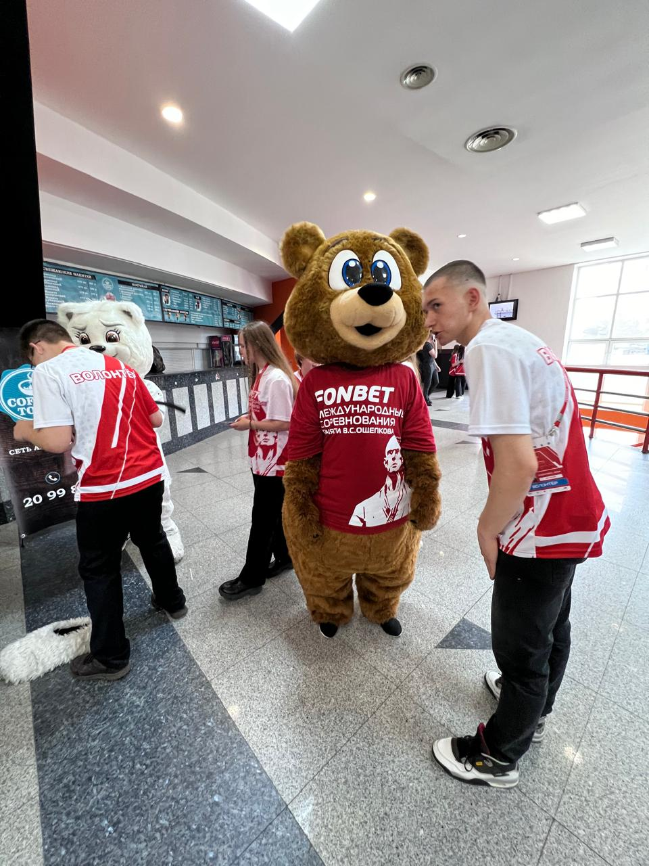
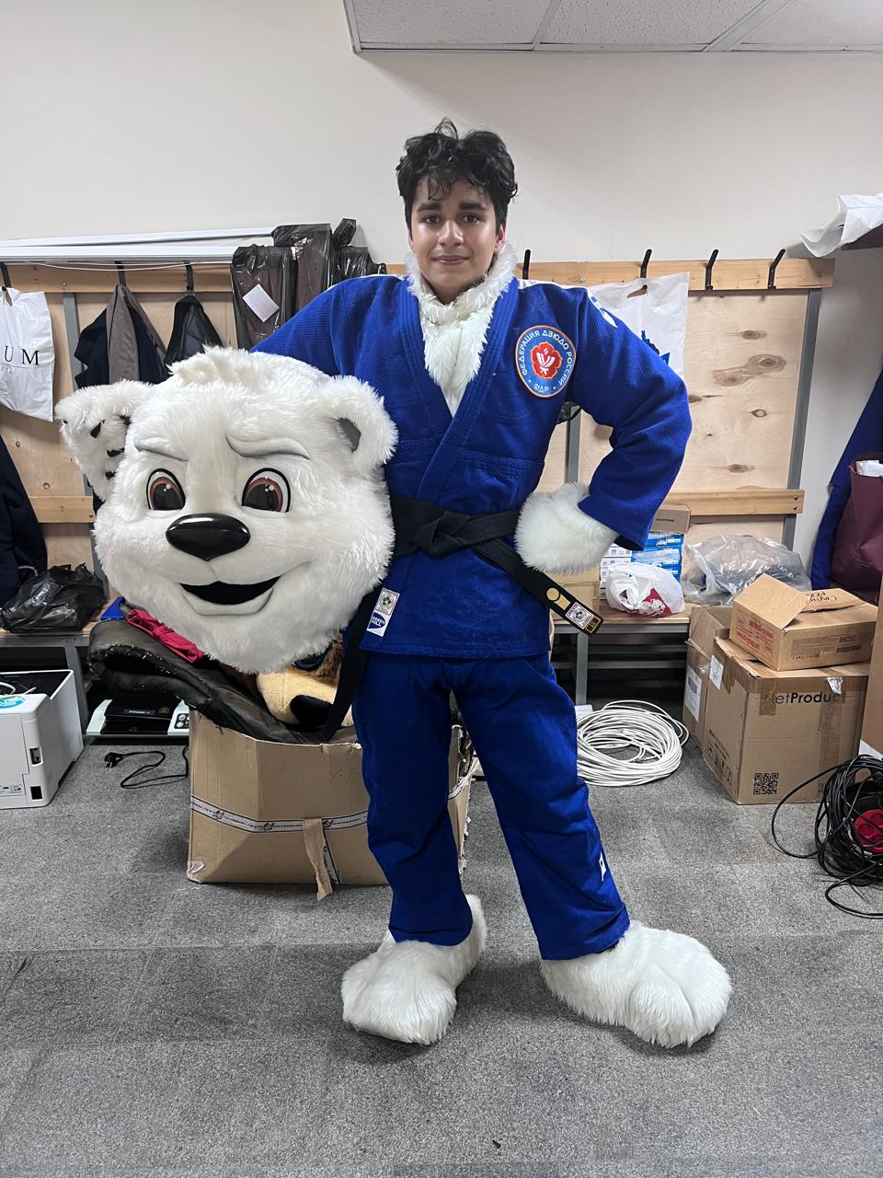
ВОЛОНТЕРЫ
Организация и проведение официальных
спортивных мероприятий на территории края

Slide 17
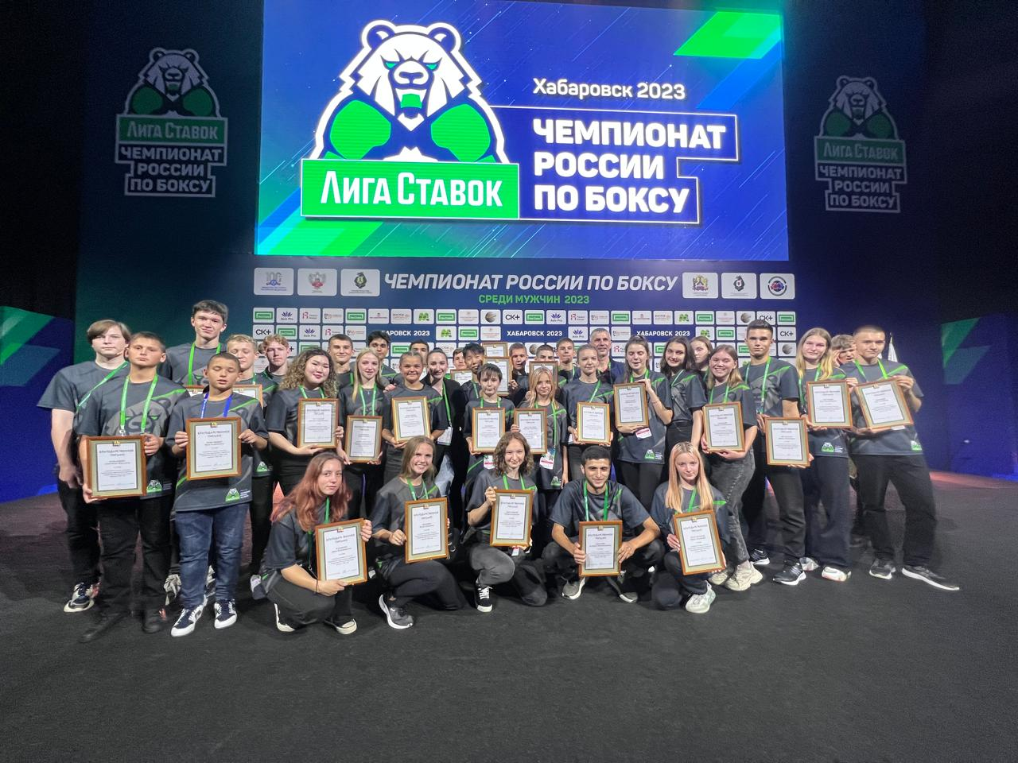
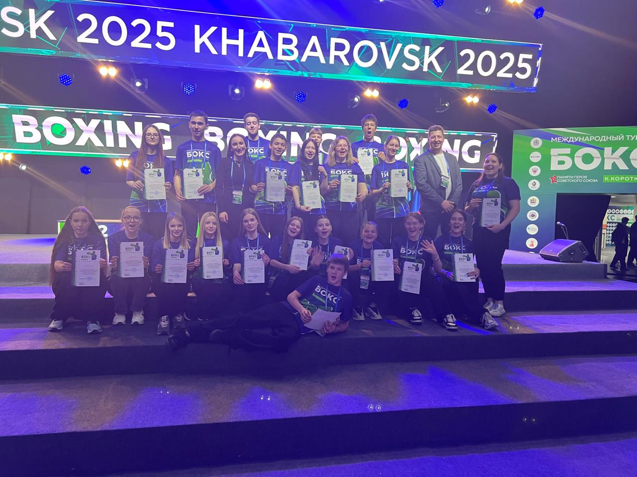
ВОЛОНТЕРЫ
Организация и проведение официальных
спортивных мероприятий на территории края

Slide 18
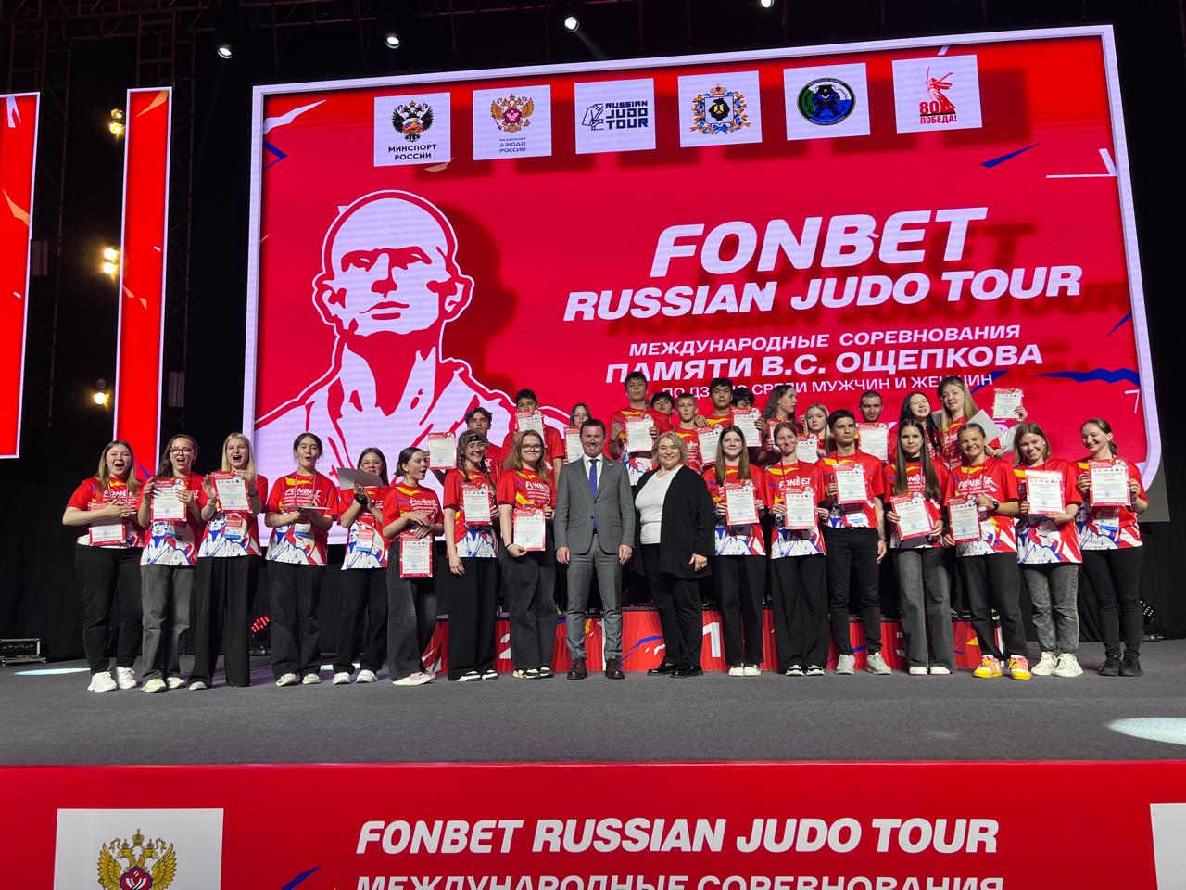
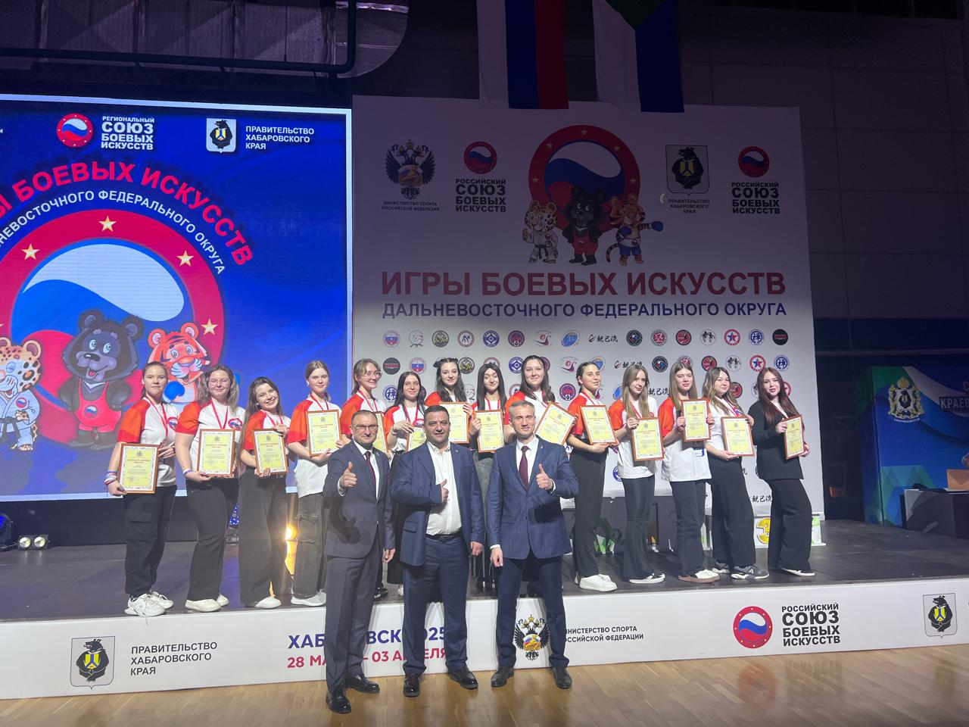
ВОЛОНТЕРЫ
Организация и проведение официальных
спортивных мероприятий на территории края

Slide 19

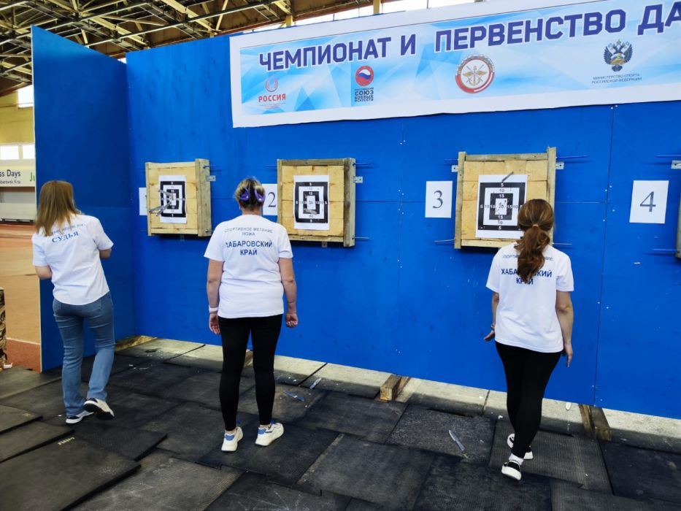
Запланированные мероприятия на второе полугодие 2025 года с участием волонтеров
Легкоатлетический марафон "Поколение победителей"
Легкоатлетический марафон "Поколение победителей"
Организация и проведение официальных
спортивных мероприятий на территории края
Планируемое количество
100 волонтеров
Чемпионат России и первенство России по спортивному метанию ножа
Планируемое количество
50 волонтеров

Slide 20


Запланированные мероприятия на второе полугодие 2025 года с участием волонтеров
Кубок России по тхэквондо (ВТФ)
Легкоатлетический марафон "Поколение победителей"
Организация и проведение официальных
спортивных мероприятий на территории края
Планируемое количество
20 волонтеров
Кубок России по северному многоборью
20 волонтеров
Планируемое количество

Slide 21



Учреждения спортивной направленности Хабаровского края
Взаимодействие
КГАУ ЦСПСКХК с другими организациями
Всероссийские и Региональные
Общественные организации Федерации по видам спорта

